Slide 1






Thứ 3 ngày 22 tháng 4 năm2025
Notes:
Hương Thảo- Zalo 0972115126

Slide 2
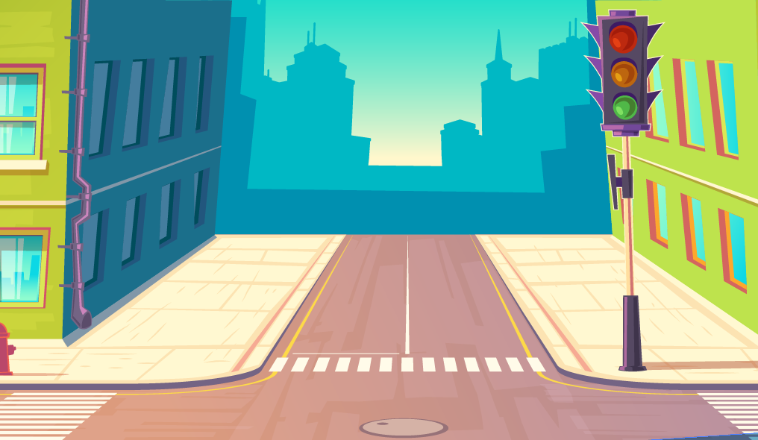
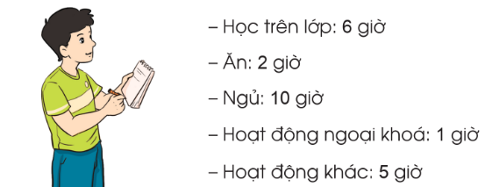
4
Khảo sát việc sử dụng thời gian trong một ngày của một học sinh 10 tuổi thu được kết quả sau:

Slide 3
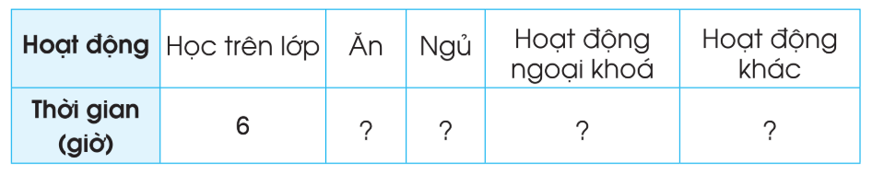
a) Hoàn thành bảng sau:
2
10
1
5

Slide 4
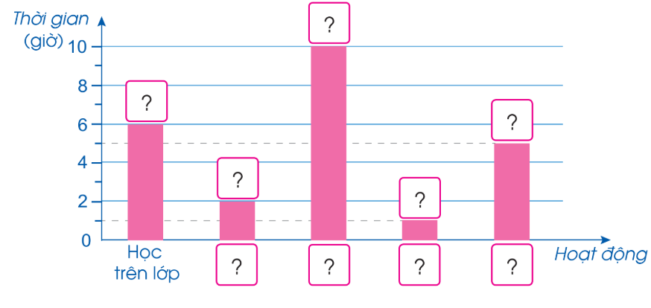
b) Hoàn thành biểu đồ sau:
10
6
5
2
1
Ăn
Ngủ
Hoạt động ngoại khoá
Hoạt động khác

